Slide 1
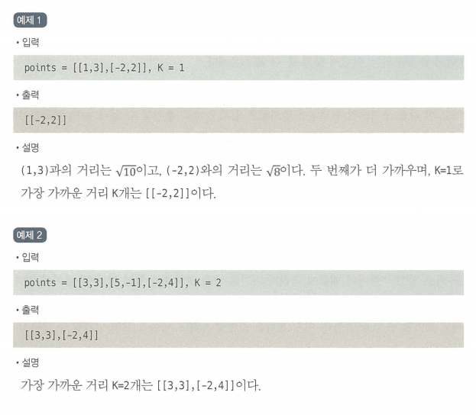
64. 원점에 K번째로 가까운 점
평면상에 points 목록이 있을 때,
원점 (0, 0)에서 K번 가까운 점 목록을 순서대로 출력하라.
평면상 두 점의 거리는
유클리드 거리로 한다.

Slide 2
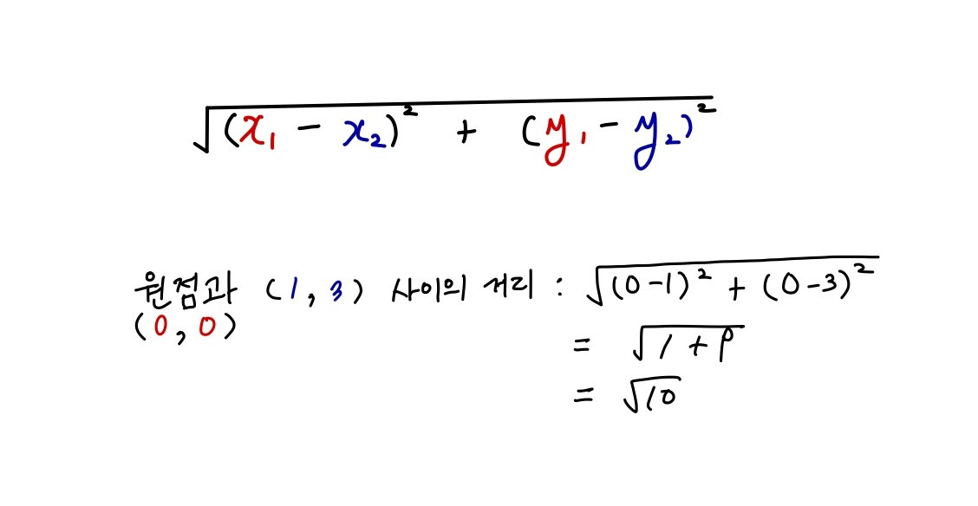
유클리드 거리 구하는 방법

Slide 3
64. 원점에 K번째로 가까운 점
평면상에 points 목록이 있을 때,
원점 (0, 0)에서 K번 가까운 점 목록을 순서대로 출력하라.
평면상 두 점의 거리는
유클리드 거리로 한다.
힙 모듈 사용(최소힙)

Slide 4
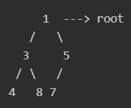
힙(heapq) 모듈
파이썬에서 heapq 모듈은 이진트리 기반의 최소힙(min heap)자료 구조를 사용한다.
원소들이 항상 정렬된 상태로 추가되고 삭제 됨.
가장 작은 값은 항상 이진트리의 루트에 위치함.
Min heap 내의 모든 원소는 자식 원소들 보다
크기가 작거나 같도록 위치함.

Slide 5
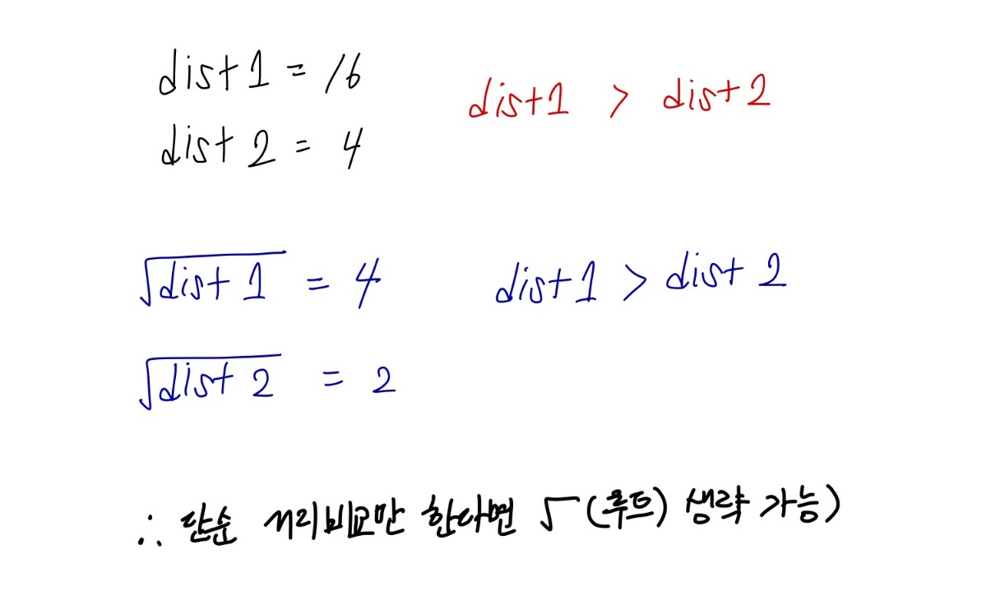
거리 구하기
points = [[1,3], [-2,2]]
k = 1
Sqrt : 루트 계산해주는 함수
**2 : 제곱
heap = []
for (x, y) in points :
dist = math.sqrt((0-x)**2 + (0-y)**2) heapq.heappush(heap, (dist, x, y))
1. ‘heap’ 리스트에 (dist, x, y)를 추가 한다.
2. 오름차순으로 자동 정렬된다.

Slide 6
결과 추출
거리가 가장 작은 값 부터 pop
result = []
for _ in range(k) :
(dist, x, y) = heapq.heappop(heap)
result.append((x, y))
Return result
‘result’ 리스트에 pop한 값 중 (x, y)값을
집어 넣는다.

Slide 7
전체 코드
import heapq
from typing import List
class Solution:
def kClosest(self, points: List[List[int]], K: int) -> List[List[int]]:
heap = []
for (x, y) in points:
dist = x ** 2 + y ** 2
heapq.heappush(heap, (dist, x, y))
result = []
for _ in range(K):
(dist, x, y) = heapq.heappop(heap)
result.append((x, y))
return result
points = [[3 ,3] ,[5 ,-1] , [-2 ,4]]
K = 2
sol = (Solution().kClosest(points, K))
print(sol)
[파이썬] heapq 모듈 사용법 | Engineering Blog by Dale Seo
Python Tutor - Visualize Python, Java, JavaScript, C, C++, Ruby code execution

